Slide 2
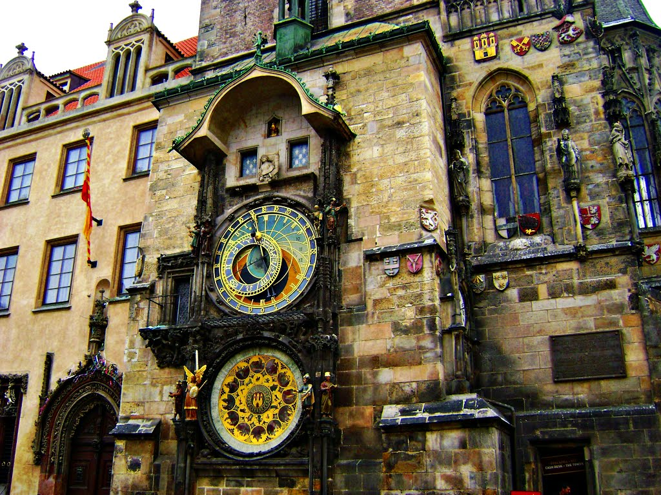
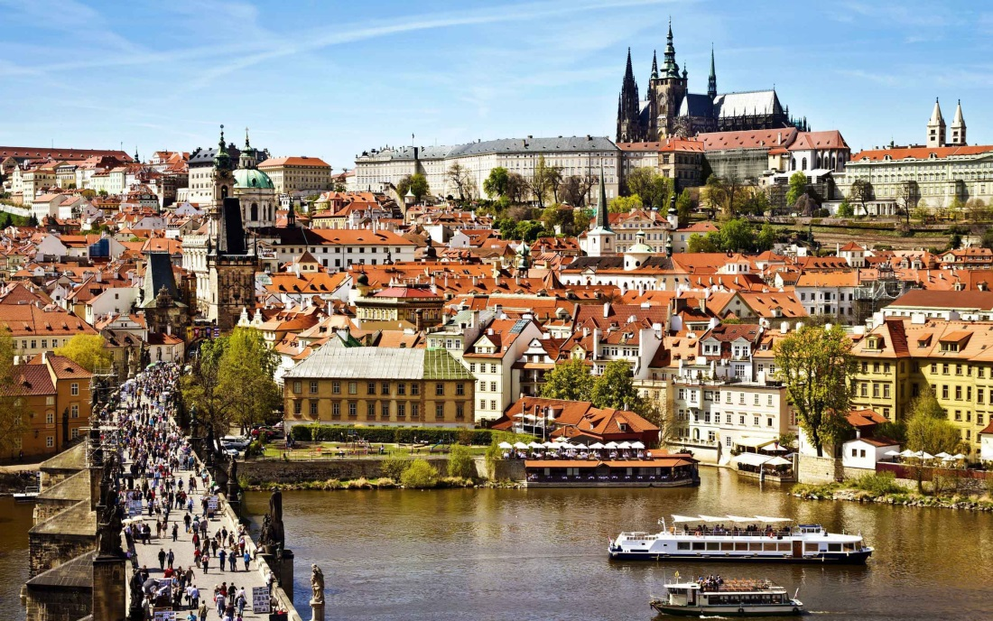
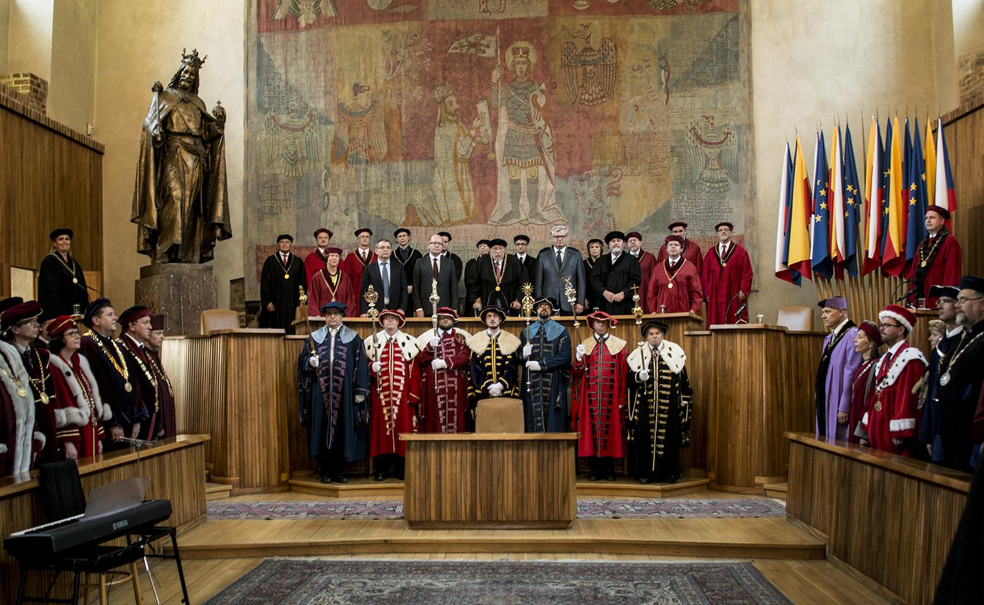
Karlova Univerzita
Založena 1348
17 Fakult
100.000 Studentů
Top 2% v Uni ranking
Roční budget 440M $
Notes:
MÁME TRADICI a JSME VELCÍ
University has been founded in 1348 and it is the oldest university in Central Europe.
It consists of 17 faculties.
About one hundred thousand students are studying here every year.
It ranks among the top 2% of all universities around the globe.
And it has large annual budget.

Slide 3
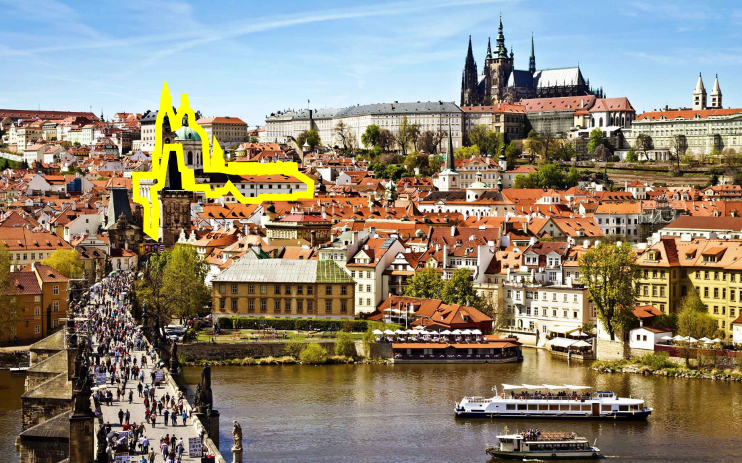
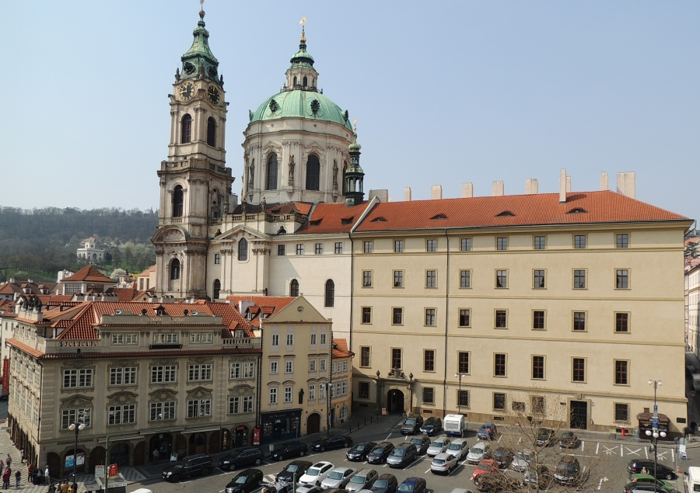
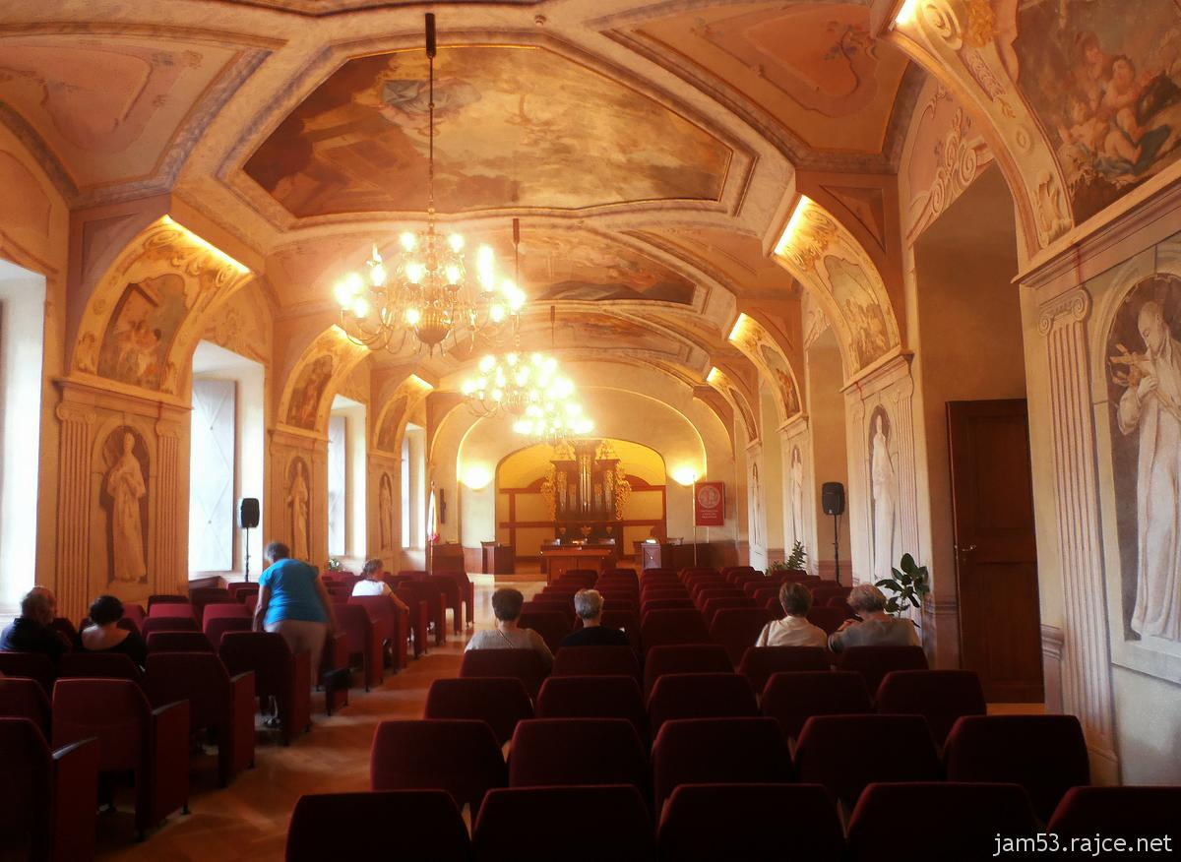
Matematicko-Fyzikální Fakulta
Čtyři Budovy
Matematika, Fyzika, Informatika
Informatika Jako Nezávislý a Vyspělý Obor
AI, ML, Deep L., Ligvistika, Big Data, Security
Notes:
NAŠE FAKULTA JSOU TŘI FULLY MATURED PROGRAMY
-- máme několik budov, je to velké
MATFYZ je Matematika, Fyzika a Informatika

Slide 4
Notes:
GAMEDEV IS YOUNG BUT FORMING STEADILY
-- we are attracting also international students

Slide 5
Gamedev na Matfyzu
2 roky
Mgr.
mezinárodní program
30/60 magisterských studentů
100 mladých účastníků game jamů

Slide 6
Gamedev na Matfyzu
všestranný programátor her
C++, C#, Java, Python, …
teoretické základy
Programování GPU
AI pro hry
Godot, Unity, Unreal Engine
game design, UX, game studies
Notes:
All-round programmers – C++, C#, Java, Python
GPU programming
+ both real-time renderers and non-real time renders
Game AI
+ consisting of programming artificial agents in 3D, real-time searches for strategies and procedural content generation
Engines
+ Unity, Unreal
Algorithms, Data structure, Computational Complexity

Slide 7
Gamedev na Matfyzu
velká velitelnost
grafika, gameplay, AI, non-gamedev, …
projekty
diplomka
softwarový, výzkumný, firemní
zápočtové

Slide 8
Příklady diplomek
Procedural Generation of Endless Runner Type of Video Games
Artificial Intelligence for Children of the Galaxy Computer Game
Procedural Generation of Combat Encounters in Role Playing Video Games
Railroad Network Planning in Open Transport Tycoon Deluxe
Performance testing suite for Unity DOTS
Notes:
grafika
OCD hra
…

Slide 9
Vznik oboru
myšlenka: Cyril Brom, Martin Klíma (WarHorse) a Otakar Nieder (former BI Sim, teď Grip Digital)
Jakub Gemrot jako primární osoba odpovědná za náplň a rozvoj oboru
gamedevu nakloněný docent

Slide 10
Cíl z roku 2015
formální gamedev vzdělání v ČR
multidisciplinární kurzy pro studenty z vícero fakult
čas a prostor pracovat na týmových projektech
mentoři z lokálních herních studií
ultimátně vytvořit hru, co se bude prodávat

Slide 11
Hra, co se bude prodávat?
https://store.steampowered.com/app/1172930/Silicomrades
další?
Notes:
další moc ne, nejde pracovat dost dlouho na jedné hře, chybí motivace pro ne-MFF studenty, málokdy se sejdou dost schopné a motivované týmy

Slide 12
Co děláme dobře
spolupráce s herními firmami
mentoři, přednášející
předmět Vývoj počítačových her 1
zapojeno 4+ škol, 8+ herních studií
solidní zázemí v programování a pěkný výběr předmětů
účast na mezinárodních grantech

Slide 13
Co děláme dobře
kultura programu
Discord
pivo k zahájení semestru akce pro studenty
pravidelné game jamy na fakultě
herní konference

Slide 14
Vývoj počítačových her 1
letní semestr 1. ročníku
design, programování, produkce, pitching
vývoj větší hry v multidisciplinárním týmu
3-5 studentů
designér + programátor + umělec
spolupráce s herními firmami
přednášky, porota, mentoři
MFF, FF, FAMU, UMPRUM, ČVUT, ZČU, …
Warhorse, Virtuos, Geewa, Grip Digital, …
pitching, konzultace, závěrečné prezentace
Notes:
protože jeden člověk neudělá dobrou hru, protože programátor potřebuje grafika a designera

Slide 15
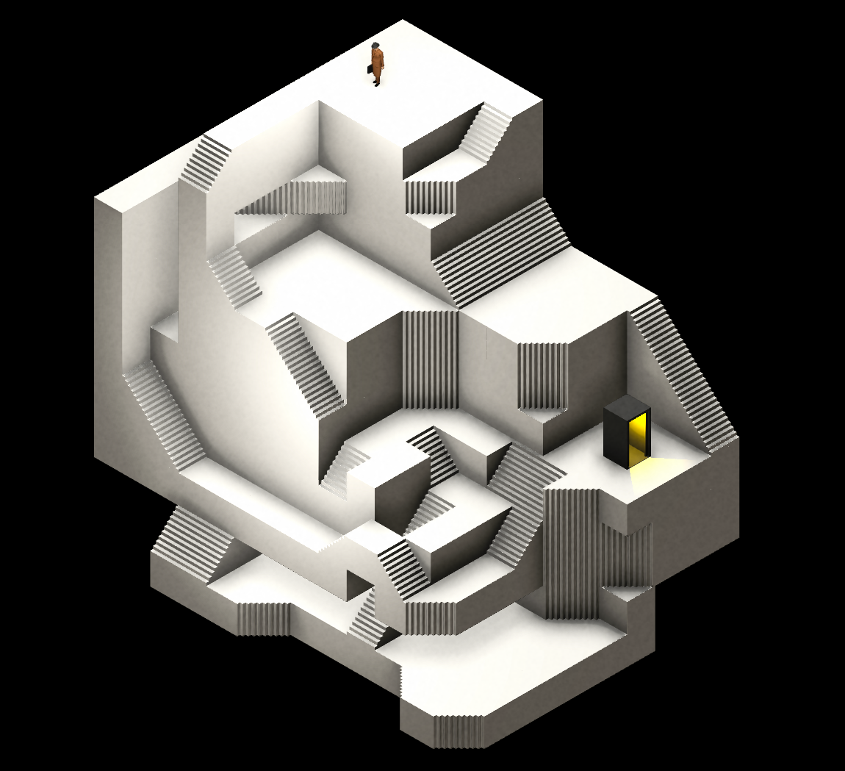

Slide 16
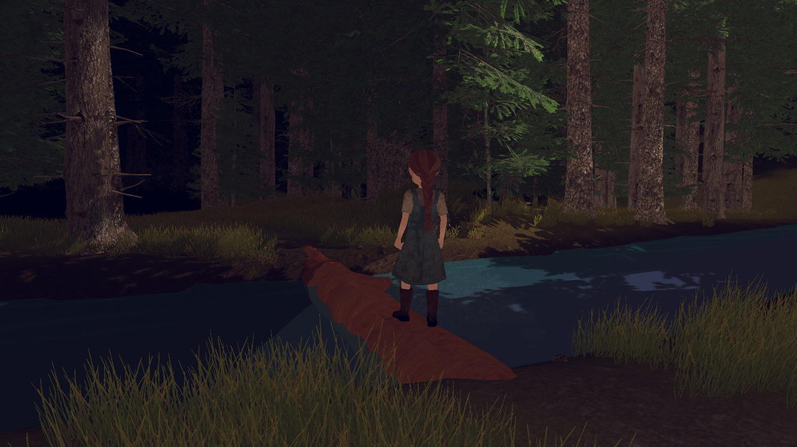

Slide 18
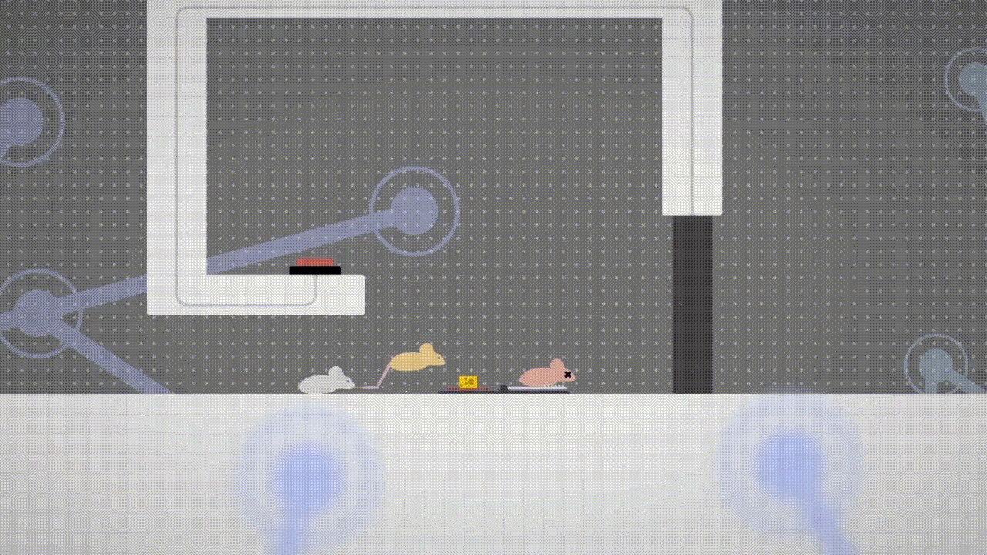
Notes:
https://sarcastic-fringehead.itch.io/of-mice-and-mice

Slide 19
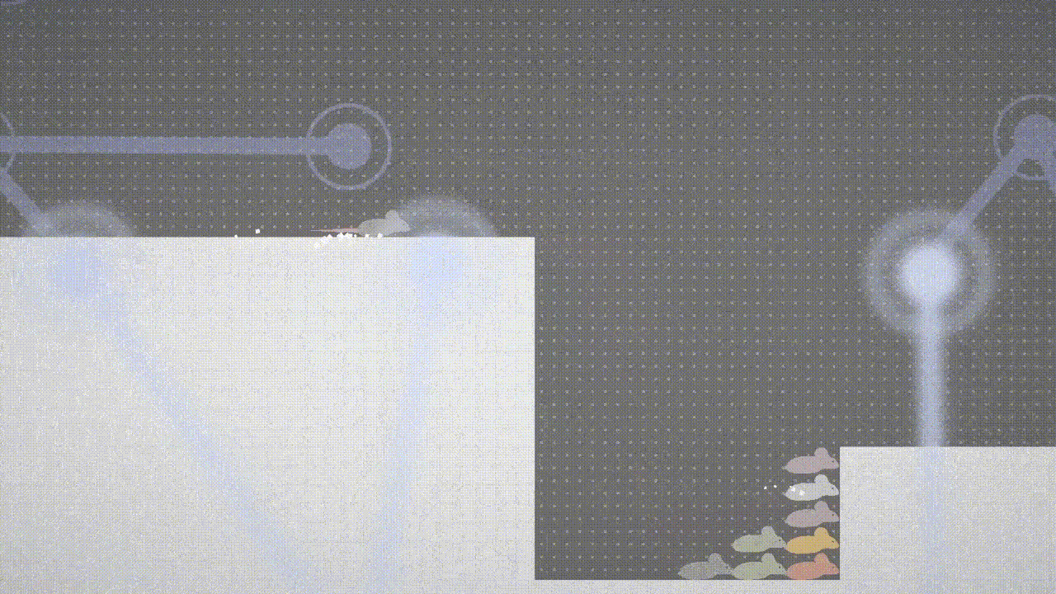
Notes:
https://sarcastic-fringehead.itch.io/of-mice-and-mice

Slide 20
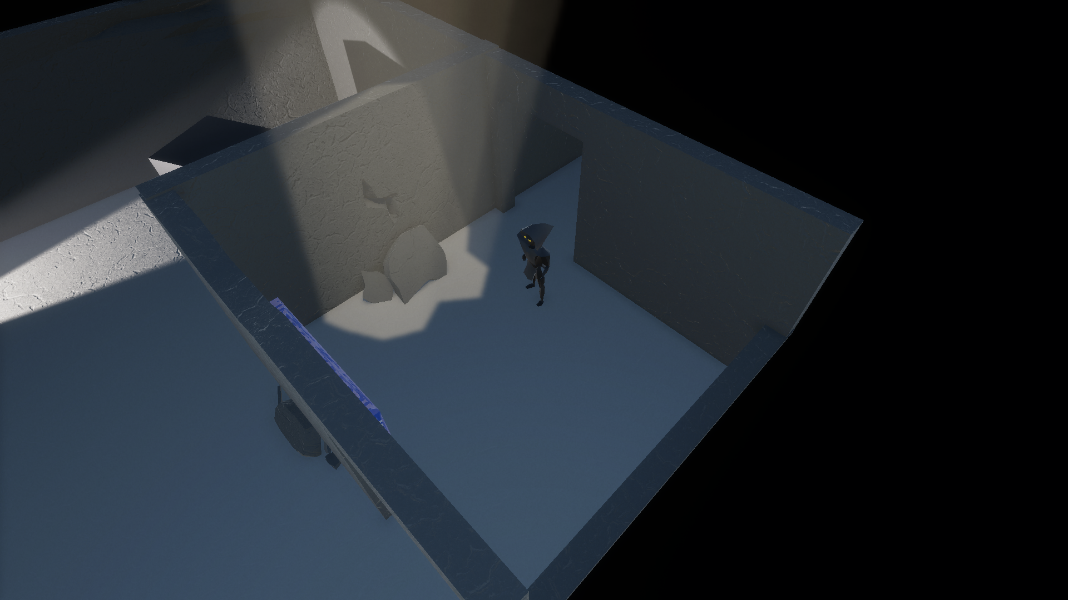
https://youtu.be/bBmeEPImpF4?si=SlGzZ0fzBKsx_0mK

Slide 21
S čím jsou problémy
nedostatek kvalitních lidí / peněz

Slide 22
S čím jsou problémy
těžké prosadit se jako méně exaktní věda na exaktní fakultě
víceoborová povaha her
věda a hry
monetizace, marketing, produkce
soft skills
indie vs. AAA, casual vs. hardcore, lone wolfs vs. teams
konzistence (edu, industry)

Slide 23
Ideální gamedev člověk
Mgr. / Ph.D.
veterán industry
schopný přednášející a cvičící
schopný akademik
ochotný pracovat za univerzitní peníze
dobrý manager

Slide 24
Ideální gamedev člověk
Mgr. / Ph.D.
veterán industry
schopný přednášející a cvičící
schopný akademik
ochotný pracovat za univerzitní peníze
dobrý manager
neexistuje

Slide 25
Nabídka předmětů

Slide 26
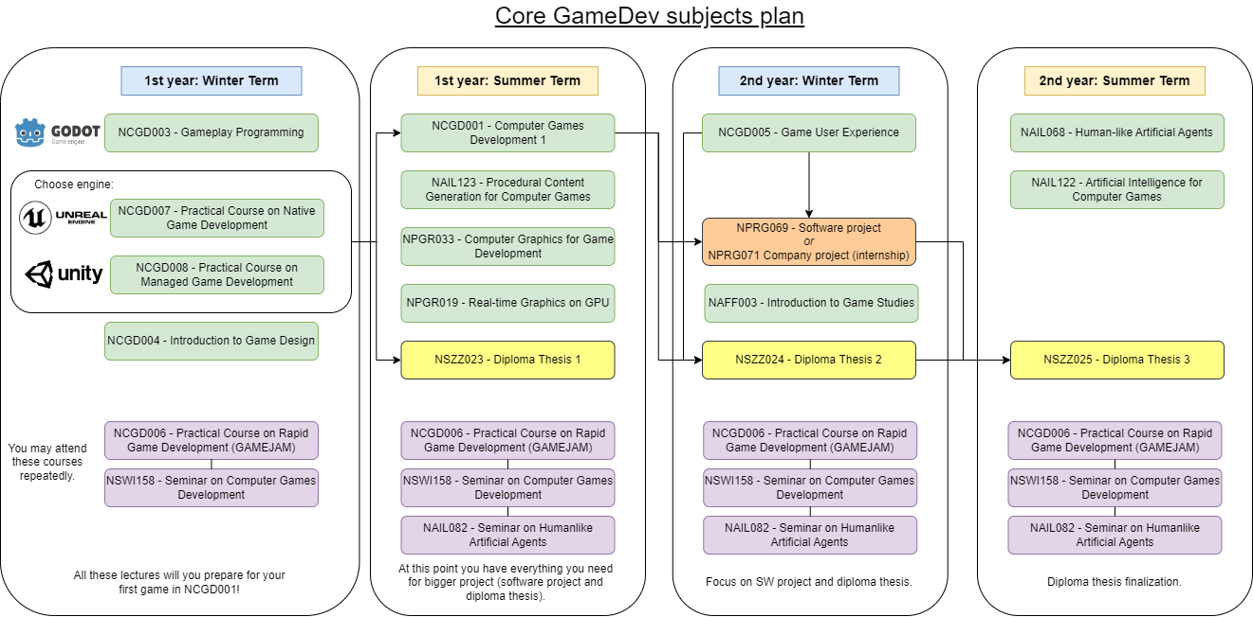

Slide 27
Programování herních mechanik
Component-based approach
splines, tweening
physics, collision detection
Godot
základy, RPG, shooter, platformer, ninja rope, animation, audio

Slide 28
Praktikum z herního vývoje
s řízeným kódem
Unity
přednáší bývalý student
zápočtová hra

Slide 29
Praktikum z herního vývoje
v nativním kódu
Unreal Engine
přednáší Vojtěch Cimbura z Grip Digital
menší zápočtová hra

Slide 30
Úvod do herního designu
prototyping
narrative
Charles FMV Engine
projekt
market trends

Slide 31
Konstrukce herního zážitku
UX pro hry
práce s (ideálně svojí) hrou
user testing

Slide 32
Introduction to Game Studies,
Contemporary Issues in Game
Studies
FF UK
sociokulturní pohled na hry
studium her
design deskovky (serious game)

Slide 33
Počítačová grafika pro vývoj her
GPU architektura
shadery
game engine
DirectX
stíny, animace, physically-based rendering
týmový projekt

Slide 34
Umělá inteligence pro počítačové
hry
prohledávací metody (Pac-Man)
MCTS (šachy)
teorie her

Slide 35
Umělé bytosti
human-like AI pro Unreal Tournament
AI pro RTS hru (BI Sim)

Slide 36
Procedurální generování obsahu
počítačových her
generování…
terénu – Minecraft
map – Super Mario
hudby
logické hádanky
RPGčka!

Slide 37
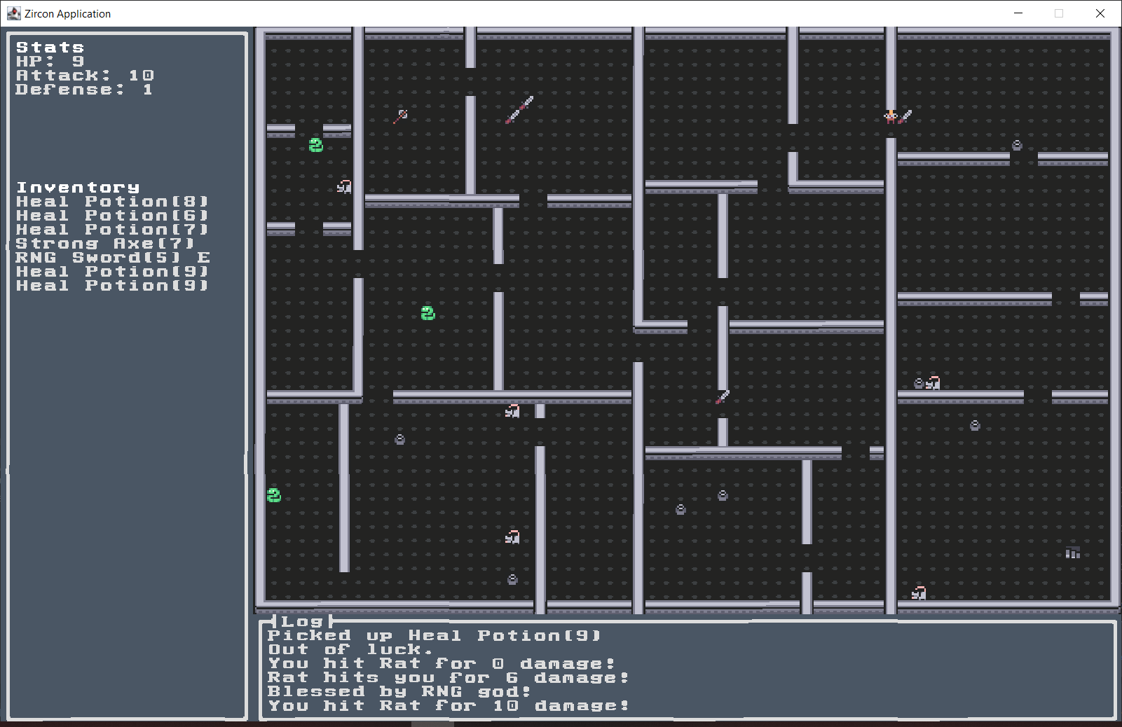
Procedurální generování obsahu
počítačových her

Slide 38
Seminář z počítačových her
účast na konferencích
recenze indie her
diskuze o gamedev tématech

Slide 39
Praktikum z vývoje počítačových her v limitovaném čase
Game jam
kredit za účast na game jamu

Slide 40
Seminář z umělých bytostí
Seminář z projektů a prací
cíl předmětu přehodnocen, ale překvapivě velmi užitečný
prezentace projektů a paperů
oponenti, diskuze

Slide 41
Volitelné předměty

Slide 42
Web
Webové služby
Vyhledávání multimediálního obsahu na webu
Pokročilé programování webových aplikací

Slide 43
Softwarové inženýrství
Doporučené postupy v programování
Architektury softwarových systémů
Formální základy softwarového inženýrství
Pokročilé aspekty softwarového inženýrství

Slide 44
Výkon
Programování v paralelním prostředí
Pokročilé programování v paralelním prostředí
Vývoj vysoce výkonného software
Vyhodnocování výkonnosti počítačových systémů

Slide 45
Grafika
Realtime grafika na GPU
Algoritmy komprese dat
Pokročilá 3D grafika pro film a hry

Slide 46
AI
Umělá inteligence 1+2
Multiagentní systémy
Hluboké učení

Slide 47
Game jam hry

Slide 48
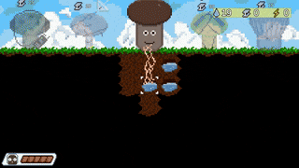
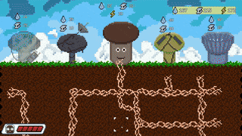

Slide 49
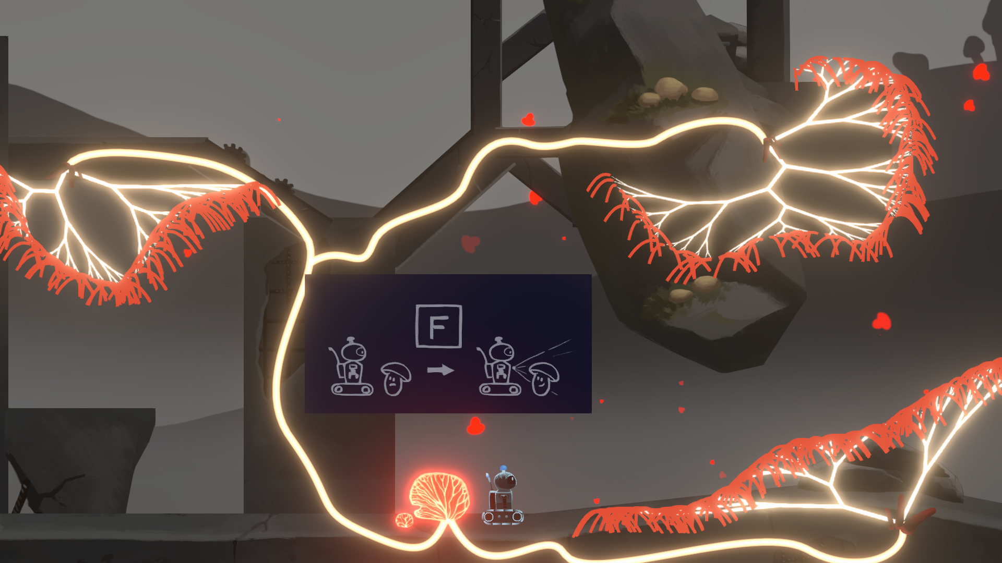
Lumm-e
https://trebkiller.itch.io/lumme

Slide 50
David Šosvald

